Slide 1
R for Data Science
(번역서) “R을 활용한 데이터과학” 발간에 맞춰
김설기

Slide 3
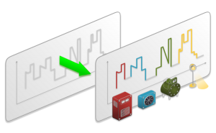
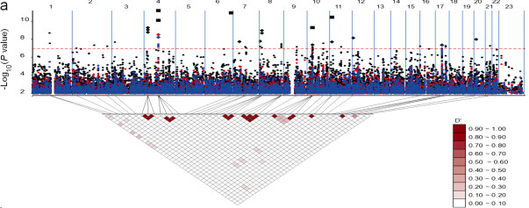
유전통계학
에너지, IoT
R 사용자 (2000년~)
이미지 출처: Smart Energy Efficiency

